Slide 1
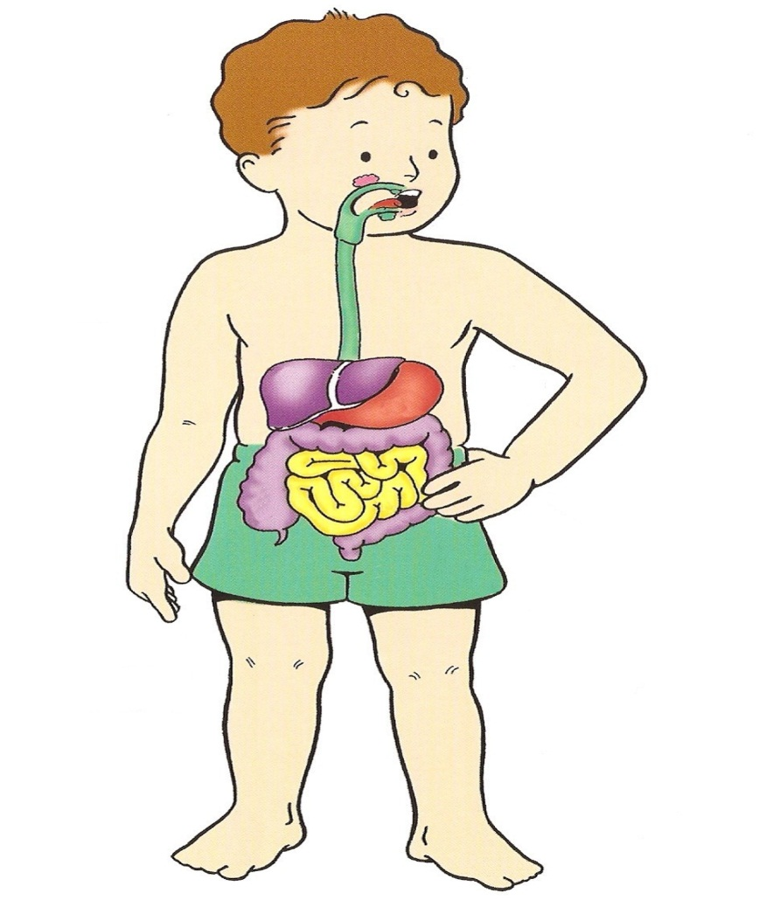

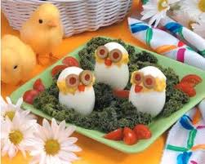
EL SISTEMA DIGESTIVO
YESENIA ANGARITA PIMIENTO
LICENCIATURA
V SEMESTRE
2014

Slide 2
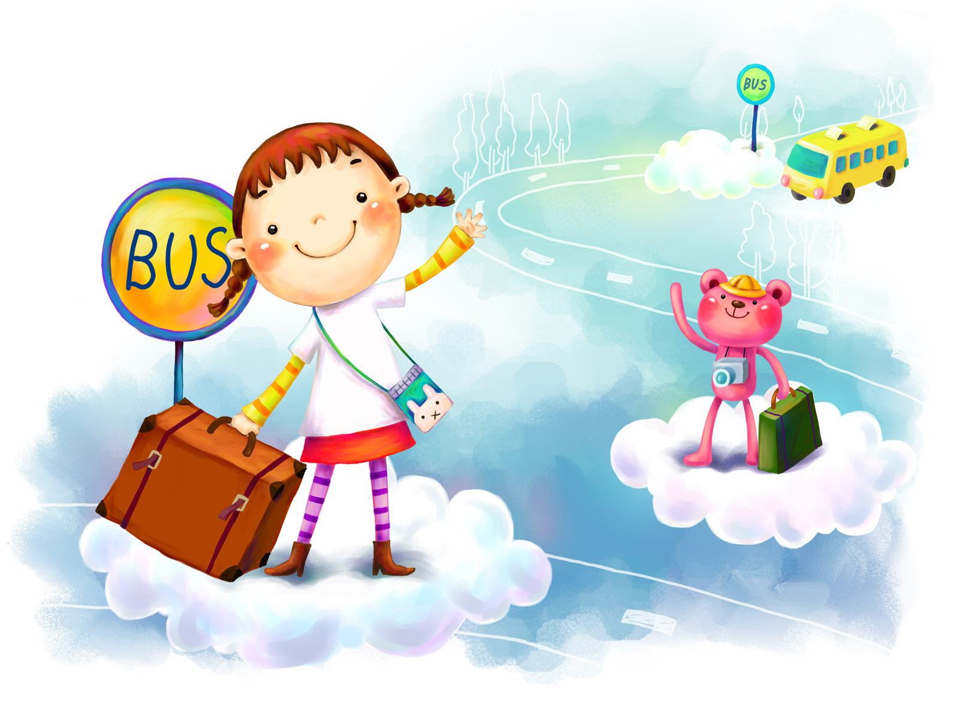
GRADO
TERCERO

Slide 3
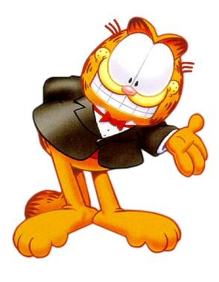

TABLA DE CONTENIDO
Planilla de clase
Reflexión
Motivaciòn
Contenido instruccional
Taller
Evaluación

Slide 4
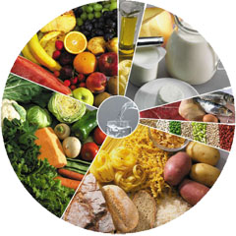
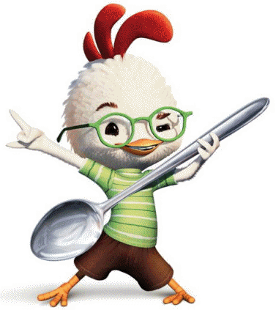

CUIDA TU CUERPO Y ALIMENTATE SANAMENTE
REFLEXIÒN

Slide 5
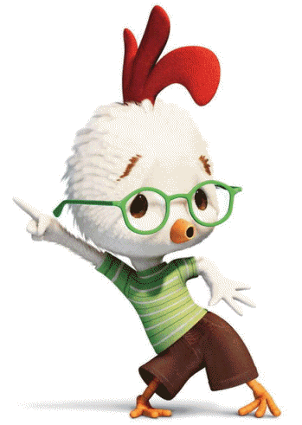
Reflexiòn
¿Que es el cuerpo?
¿Por qué necesitamos del alimento?
¿Que alimentos consumimos diariamente?

Slide 6

VIDEO
¿Que nos quiere
decir el video?

Slide 7
ESTANDAR: IDENTIFICO NECESIDADES DE CUIDADO DE MI CUERPO Y EL DE OTRAS PERSONAS.
COMPETENCIAS | INDICADORES DE DESEMPEÑO
Saber | Conozco la función que cumple cada órgano del sistema digestivo
Hacer | Describo el proceso digestivo del ser humano a partir del reconocimiento de la función de sus órganos.
Ser | Cuido mis hábitos alimenticios para garantizar una vida saludable.

Slide 8

El sistema digestivo
Para que nuestro cuerpo pueda aprovechar las sustancias que forman los alimentos, es necesario que estos se dividan en sustancias más sencillas. Esto sucede durante la digestión de los alimentos. La digestión se realiza en el sistema digestivo en los siguientes pasos:
Paso 1. En la boca comienza la digestión. Los dientes cortan y trituran los alimentos. Con la ayuda de la lengua, los alimentos se mezclan con la saliva.
Paso 2. Los alimentos son empujados por la lengua hacia el esófago, que es un tubo de una longitud aproximada de 25 cm. Del esófago, los alimentos pasan al estomago.
Paso 3. En el estomago, los alimentos se mezclan con un liquido llamado jugo gástrico. El jugo gástrico y los movimientos del estomago ayudan a deshacer el alimento, que continua hacia el intestino delgado.
Paso 4. Dentro del intestino delgado termina la digestión. Los alimentos se mezclan con otros jugos, que permiten deshacerlos hasta que puedan pasar a la sangre, la cual se encarga de llevar la parte nutritiva de los alimentos a todo el cuerpo.
Paso 5. Como no todo el alimento puede ser digerido por el cuerpo, aquellas partes no digeribles pasan al intestino grueso, se transforman en heces y se expulsan por el ano.

Slide 9
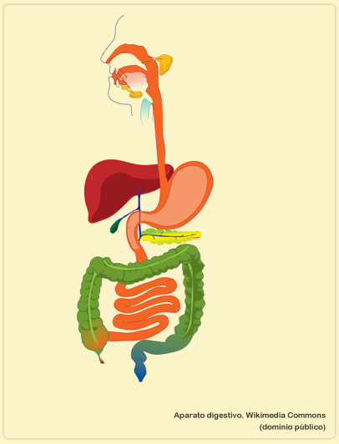
El sistema digestivo
boca
estómago
hígado
esófago
intestino delgado
intestino grueso
ano

Slide 10
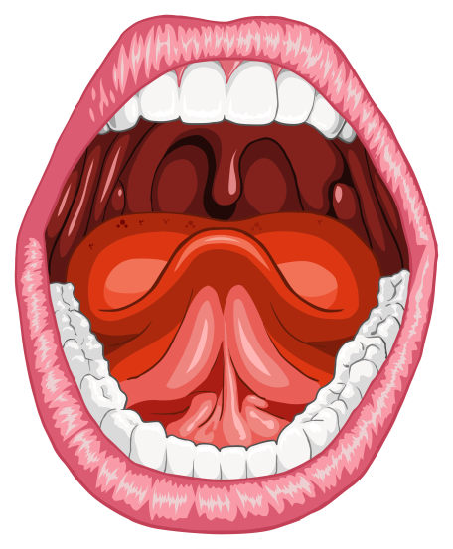
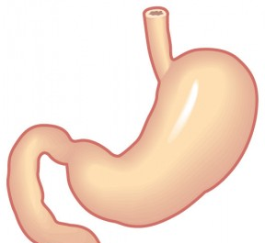
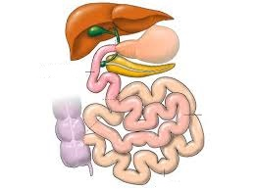
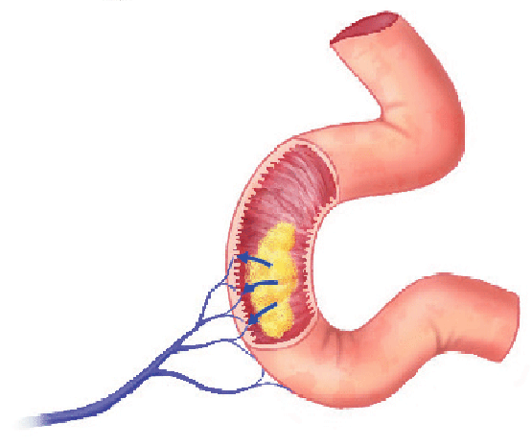
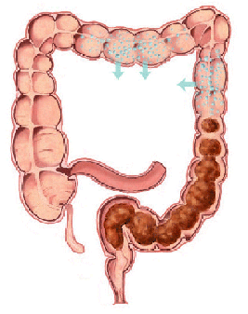
Proceso digestivo
1
2
3
Digestión en la boca
Digestión en el estómago
Digestión en el intestino delgado
4
5
Absorción de las sustancias nutritivas en el intestino del delgado
Formación de las heces en el intestino grueso

Slide 11
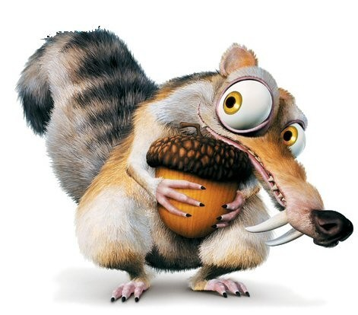
Para recordar
1. Responde las siguientes preguntas de selección múltiple con única respuesta.
1.1 Órgano en el que se mastican los alimentos y se mezclan con la saliva.
a. dientes
c. boca
b. lengua
d. esófago
1.2 Órgano que permite el paso de los alimentos de la boca al estómago
a. boca
c. estómago
b. esófago
d. intestino
1.3 El órgano encargado de absorber los nutrientes obtenidos en el proceso
digestivo es llamado:
a. dientes
c. Intestino grueso
b. esòfago
d. Intestino delgado

Slide 12
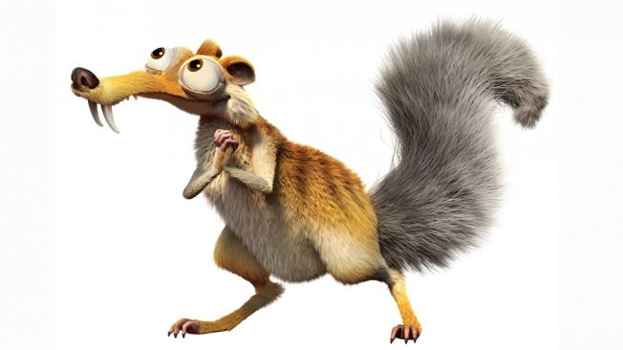
1.4 El sistema encargado de transformar los alimentos en sustancias mas simples que puedan ser transportadas por la sangre y servir de nutrientes es denominado:
a. Sistema respiratorio
c. Sistemas locomotor
b. Sistema digestivo
d. Sistemas excretor
1.5 Muchos de los malestares del sistema digestivo se deben a los malos hábitos
Alimenticios y a la higiene deficiente entre los cuidados para prevenirlos se pueden
mencionar:
a. Lavarse las manos antes de comer
c. Peinarse bien el cabello
b. Tener una dieta rica en carne
d. Comer hamburguesa y jugo por las noches

Slide 13
Taller
1. El ejercicio que se presenta a continuación tiene como objetivo completar los anuncios. Dar clic al enlace
F:\jcloze 1.htm
2. Complete el siguiente crucigrama. Dar clic al enlace
F:\JCROSS.htm

Slide 14
jquiz.htm
Evaluaciòn
Responda las siguientes preguntas de selección múltiple con única respuesta. Dar clic al enlace

Slide 15

No te desanimes sigue intentando

Slide 16

muy bien felicitaciones

Slide 17
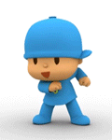
NO TE DESANIMES vuelve a INTENTarlo

